Slide 1
Addiscore - Une application au service de la santé publique
Projet 3 du parcours « Data Scientist » d’OpenClassrooms
Mark Creasey

Slide 2

Sommaire
Idée de l’application
Simplifier le choix de plats préparés
Les données
Importation et nettoyage
Les contributeurs aux données
Qui, comment, quand, quoi, pourquoi
Les additifs
Catégorisation, répartitions entre aliments
L’ ADDISCORE
Comparaison avec d’autres indicateurs
Conclusion
Axes d’améliorations
L'agence "Santé publique France" a lancé un appel à projets pour trouver des idées innovantes d’applications en lien avec l'alimentation.

Slide 3
01 Addiscore - Idée de l’application
Simplifier le choix des plats préparés

Slide 4

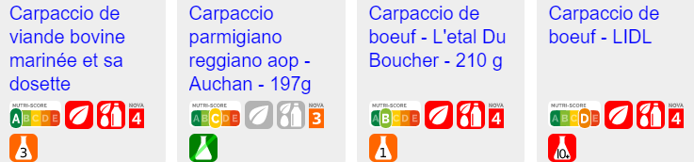
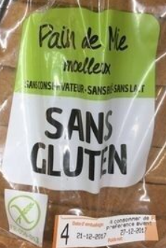
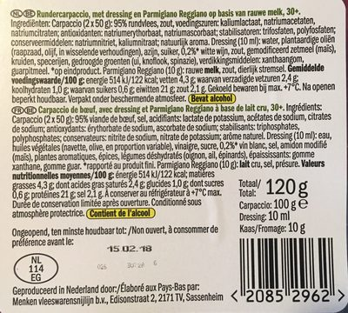

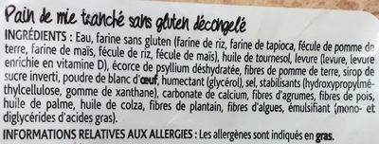
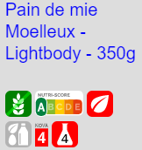
🔍
Carlos
Camionneur
Choisir des
plats préparés est
trop compliqué
Besoin d’un indicateur des risques relatifs pour sa santé.

Slide 5

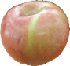
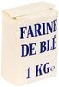

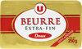

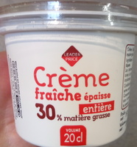
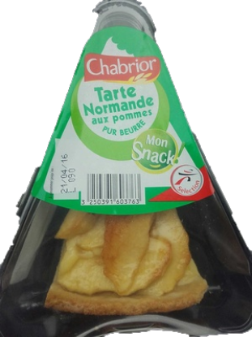

Le public ciblé et ses besoins
Groupes NOVA
Aliments non transformés
Ingrédients culinaires
Aliments transformés
Produits ultra-transformés
Plats préparés
(NOVA groupes 3 et 4 )
pas le temps, l’espace, les moyens ou l'envie de cuisiner
Pas cher
pas l'argent pour manger bio / restaurant / acheter tout frais
Facile à identifier les risques
additifs nocifs pour la santé.

Slide 6
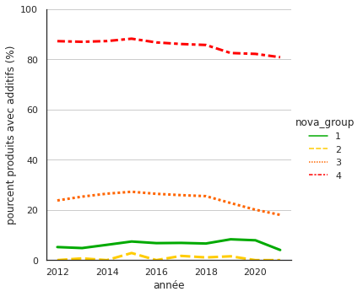
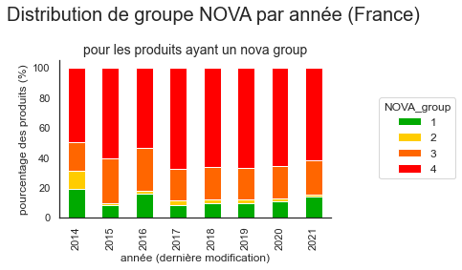
80 % des aliments en groupe 4 contient des additifs
> 50% des produits

Slide 7

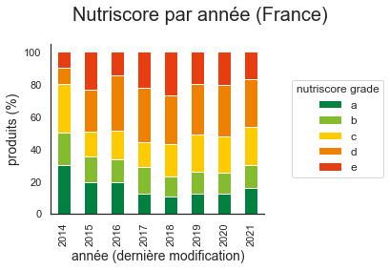
Le nutriscore ne prend pas en compte les additifs
le NUTRISCORE grade A B C D ou E,
le NUTRISCORE score (-20 à + 40)
-20
+ 40
POINTS MOINS (-)
Fruits, Légumes, Noix
Protéines
Fibres
ADDITIFS ?
POINTS PLUS (+)
Sucres
Sel
Graisses Saturées
Energie

Slide 8
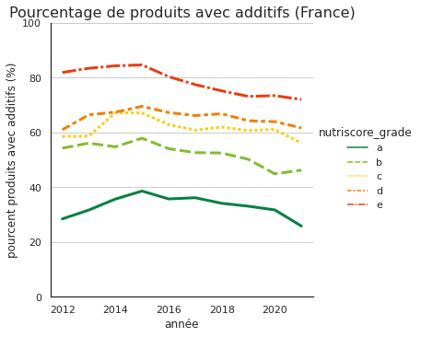
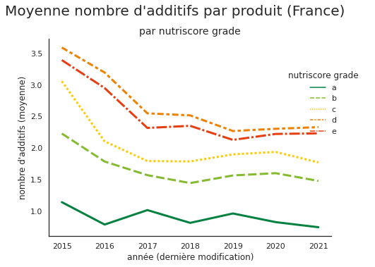
Les additifs sont omniprésents (nutriscore A à E)
additifs en augmentation (nutriscore D et E)

Slide 9
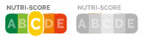
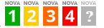

Simplifier les indicateurs pour choisir l’alimentation
le NUTRISCORE
la groupe NOVA
le nombre d’additifs
ADDISCORE
nombre d'additifs à risque (* poids)
🟩 A: 0 additifs
🟨 B: 1 * nb. additifs risque bas
🟧 C: 2 * nb. additifs risque modéré
🟥 D: 5 * nb. additifs haut risque
ADDISCORE RISK
présence d'additifs à risque:
🟩 A: aucun additif
🟨 B: avec additifs risque bas
🟧 C: avec additifs risque modéré de sur-exposure
🟥 D: avec additifs haut risque de sur-exposure
❔ U: Sans information des additifs

Slide 10
02 Préparation des données utilisées par l’application

Slide 11




Les données - Importation et nettoyage
Les données
> 2 million produits OpenFoodFacts (4.3Gb)
187 colonnes :
identification (nom, code, brand, pays..)
valeurs nutritionnelles (100g)
ingrédients (incl. additifs)
tags (labels, catégories, emballage,..)
https://world.openfoodfacts.org/data
L’environnement de travail
Jupyter Notebook sur Kaggle, Google Colab, en local VSCode
Bibliothèques en Python
numpy, pandas, missingno
matplotlib, seaborn
scikit-learn, scipy, statsmodels
requests

Slide 12
Les étapes du nettoyage
Données OpenFoodFacts
2 042 129 produits, 187 colonnes
✅Importation des données (187 colonnes)
✅Correction des types
✅Élimination:
❌39 colonnes vides
❌25 colonnes non-pertinentes
❌60000 lignes dupliquées
❌106 colonnes avec >80% de valeurs manquantes
✅Analyse des valeurs manquantes
✅Nettoyage des valeurs aberrantes
✅Imputation des valeurs manquantes
✅Elimination de 5 colonnes redondantes
Données nettoyées
1 555 257 produits, 33 colonnes
📈Analyse exploratoire des contributeurs
avec information d’additifs
642 532 produits, 33 colonnes

Slide 13
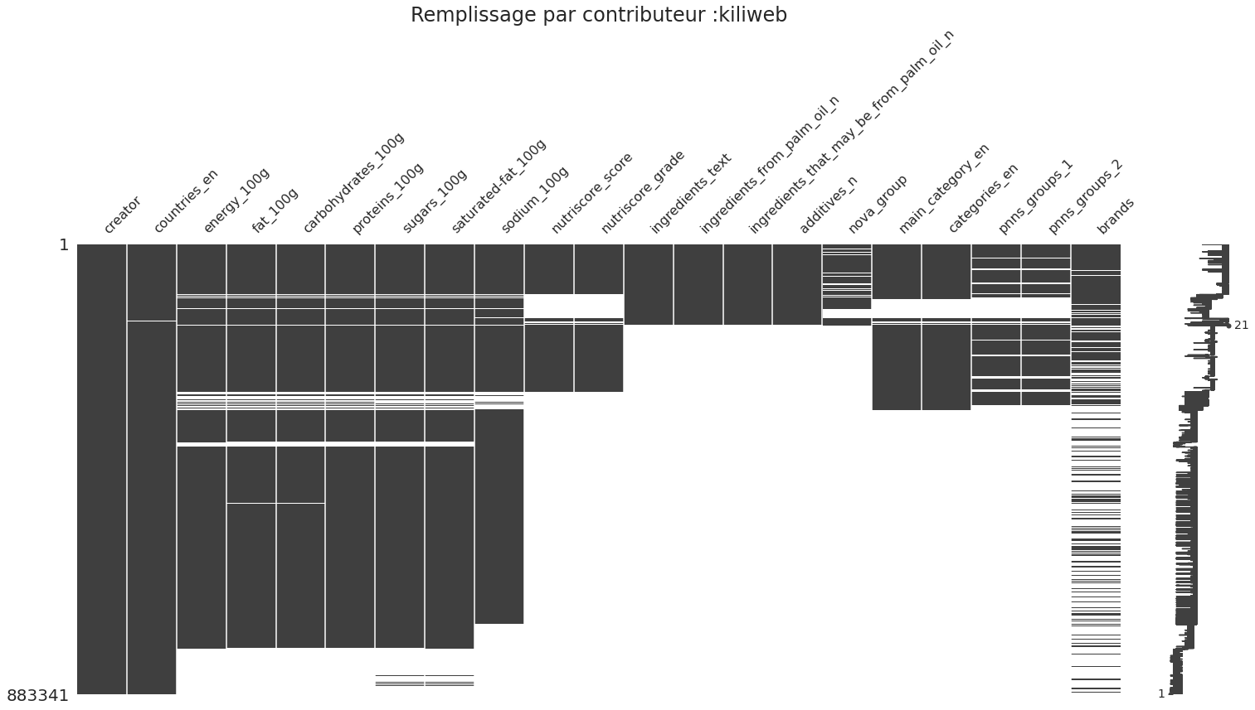

Analyse de la distribution des valeurs manquantes
creator kiliweb
=
Yuka App
>75%
des produits
enregistrés
France
Manque d’information sur les additifs

Slide 14
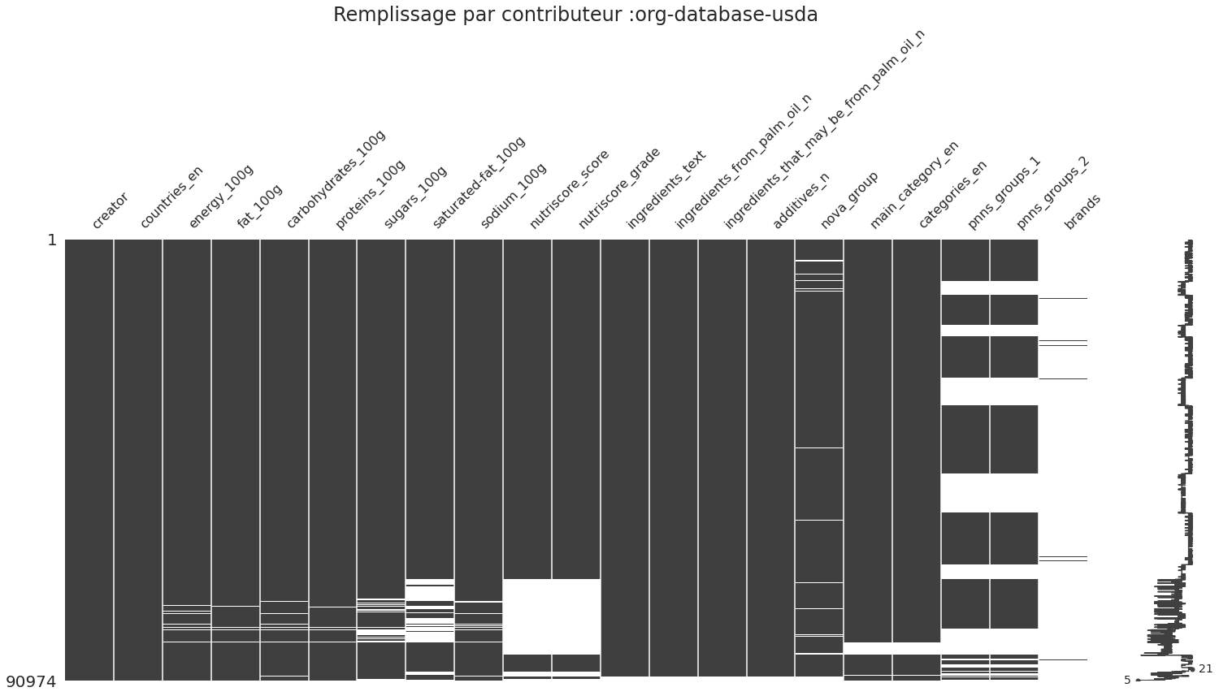
Analyse de la distribution des valeurs manquantes
Etats Unis
USDA Branded Food Products Database
100%
complet
pour les
additifs
https://data.nal.usda.gov/dataset/usda-branded-food-products-database

Slide 15
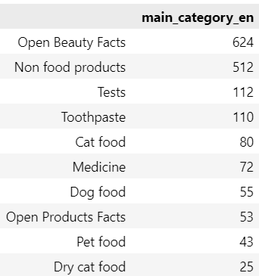
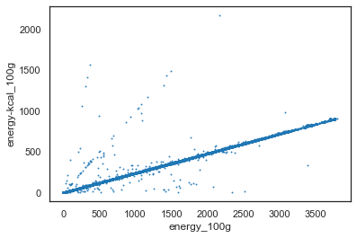
Détection et nettoyage des valeurs aberrantes
Produits non-alimentaires
Valeurs nutritionnelles >100g per 100g
Valeurs négatives
Somme valeur nutritionnelle >100g
Energie > 3800 kJ pour 100g
Energie en kJ ne correspondant pas aux énergies en kcal

Slide 16
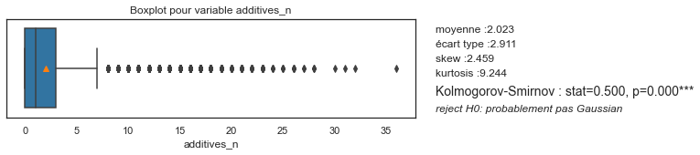
Détection des valeurs atypiques
Exemples (nb. additives > 7 )
"Gardetto's Original Recipe Snack Mix",
'Caffeine free diet orange flavored soda, orange',
'Tortilla Chips',
'Calcium fortified enriched bread',
"Udi's gluten free, seeded whole grain dinner rolls",
'Délice de poulet BBQ',
Utilisation d’un box plot pour détecter les outliers

Slide 17
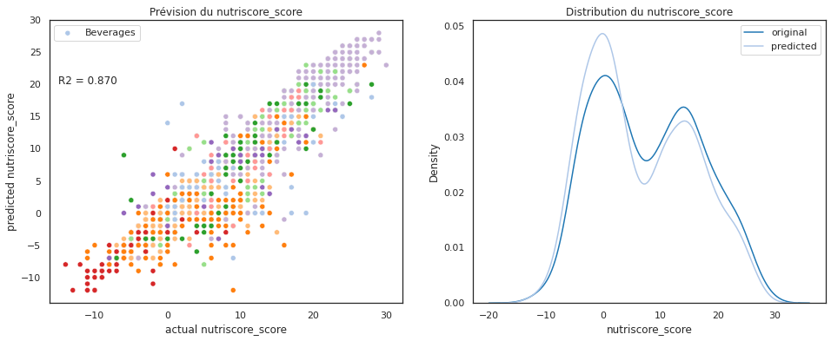
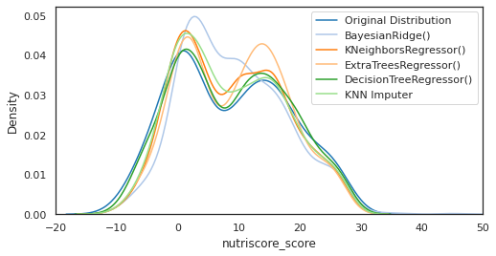
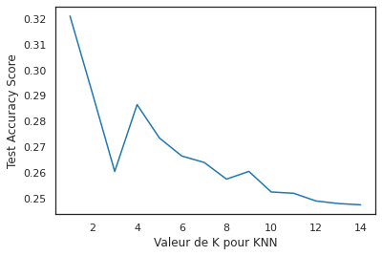
Imputation des valeurs manquantes
L’imputation change les distributions des variables
il changera les conclusions
on testera plus tard l’hypothèse de l’influence sur l’ADDISCORE

Slide 18
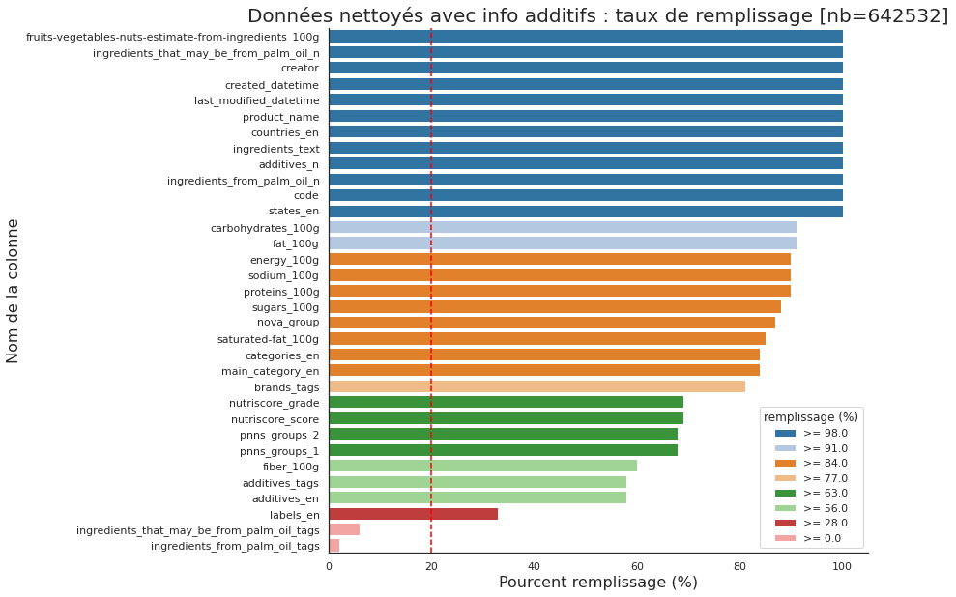
Additifs nettoyés- remplissage des colonnes
ingrédients et additifs
100%
valeurs nutritionnelles
>80%
nutriscore >70%
> additif tags 100%
pour les 56% de produits qui contiennent des additifs

Slide 19
03 Les contributeurs :
Qui, comment, quand, quoi, pourquoi
Comprendre d'où viennent les informations

Slide 20
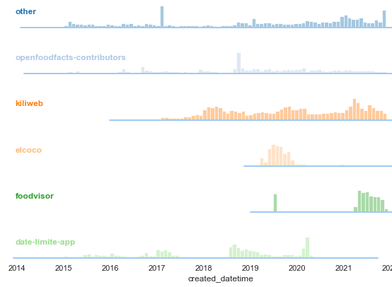
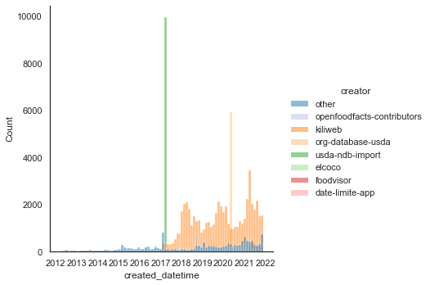
>75% des données créées depuis 2018
Yuka App
56%
des données

Slide 21
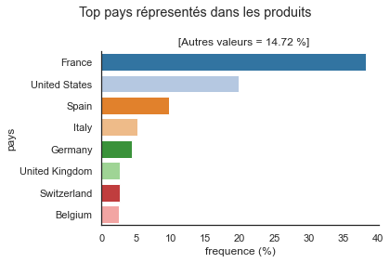
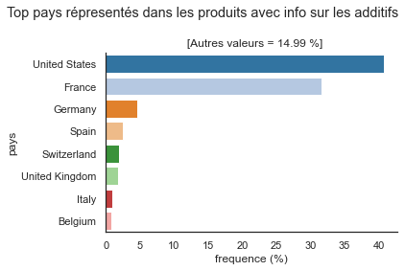
65% des informations des additifs sont hors France
les produits ne sont pas communs entre pays
Est-ce que les données entre sources peuvent être intégrées?

Slide 22
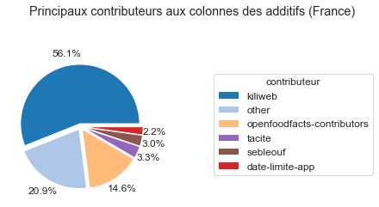
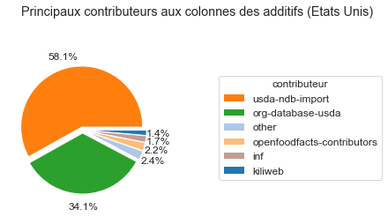
Intégrer les données de tous les pays ?
>56%
France
<1.4%
l’etats unis
Yuka App

Slide 23
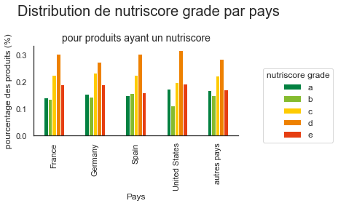
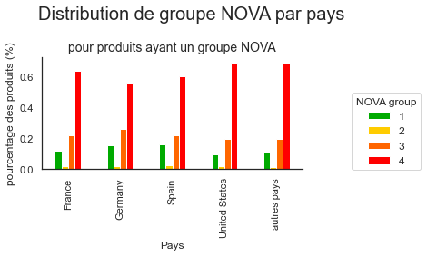
Intégrer les données de tous les pays?
Nutriscore et NOVA sont comparables entre pays

Slide 24
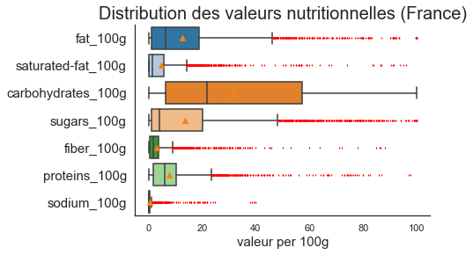

Intégrer les données de tous les pays?
Valeurs nutritionnelles sont comparables entre pays

Slide 25
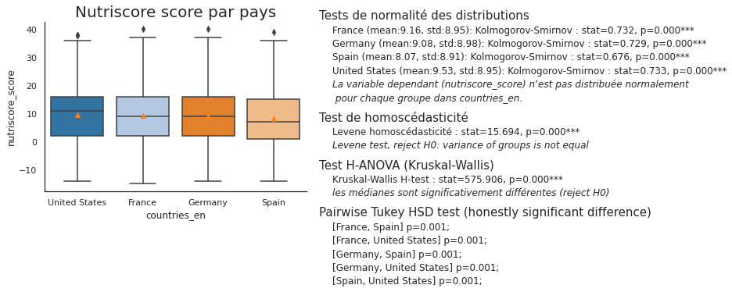
L’analyse d’additifs se fait sur tous les pays
pour ne pas perdre 65% des données

Slide 26
04 Les additifs :
Catégorisation, répartitions entre groupes d’alimentation
Cibler les plats préparés

Slide 27
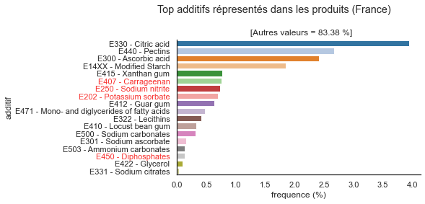
Quels additifs ajouteraient des points sur le Nutriscore ?
La plupart des 500 additifs sont inoffensifs
ou même bons pour la santé
Les additifs sont ajoutés pour
augmenter les ventes:
améliorer le nutriscore
aspartame (moins de sucre)
lécithines (moins de gras)
combattre les bactéries / gaspillage
nitrites (viandes)
améliorer le goût / texture
diphosphates (gâteaux, biscuits)
carrageenan (desserts)
E100 : colorants
E200 : conservateurs
E300 : agents anti-oxygène
E400 : agents de textures
E500 : stabilisateurs d’acidité
E600 : édulcorants

Slide 28
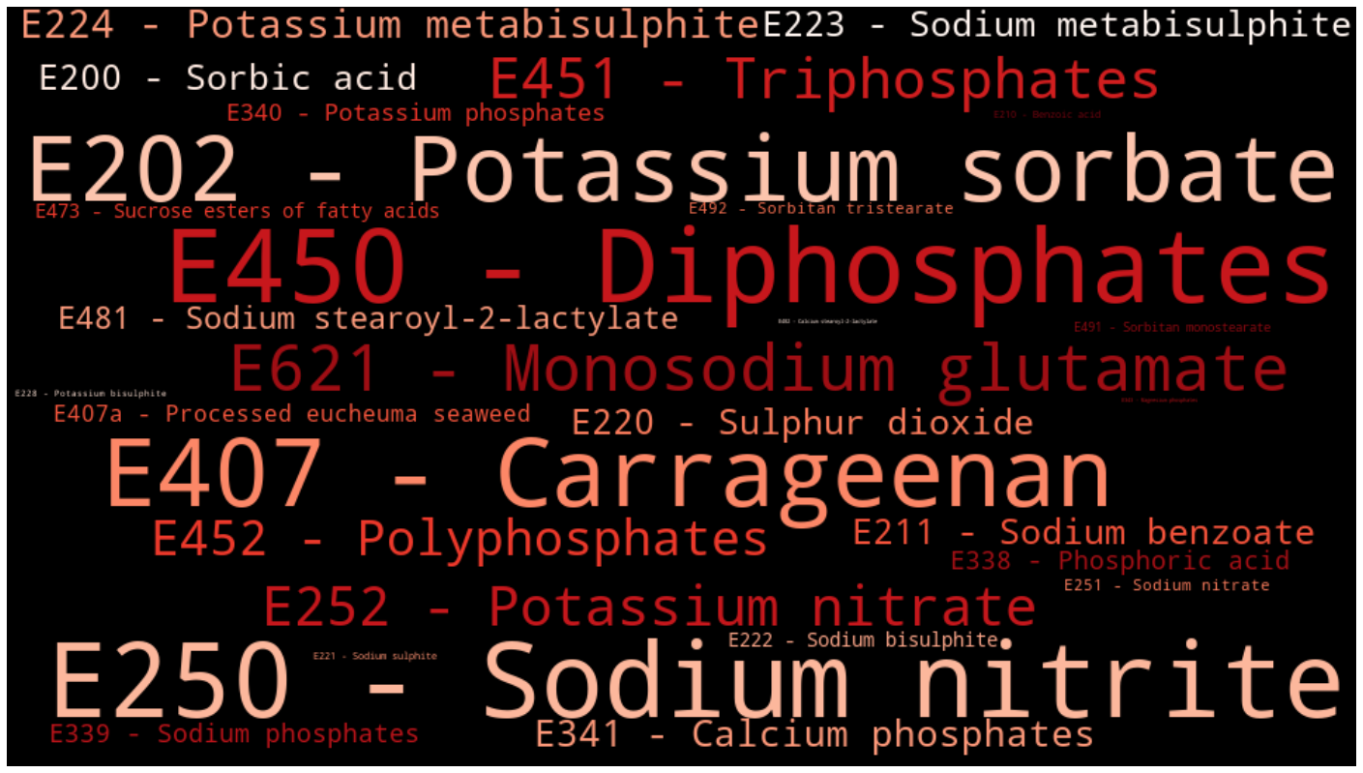
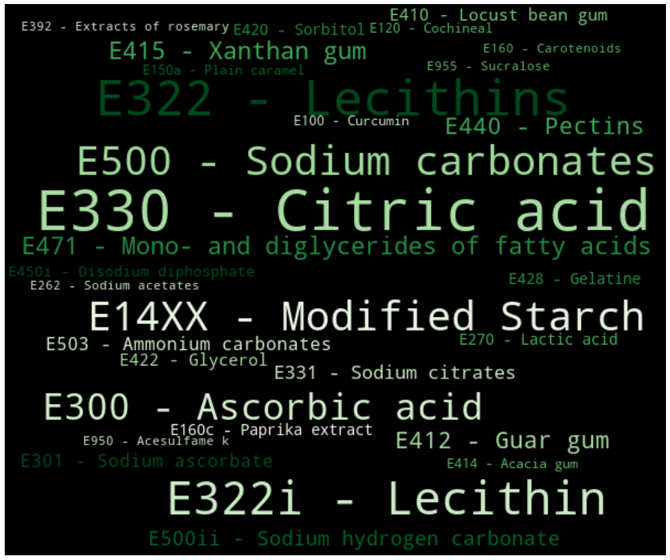
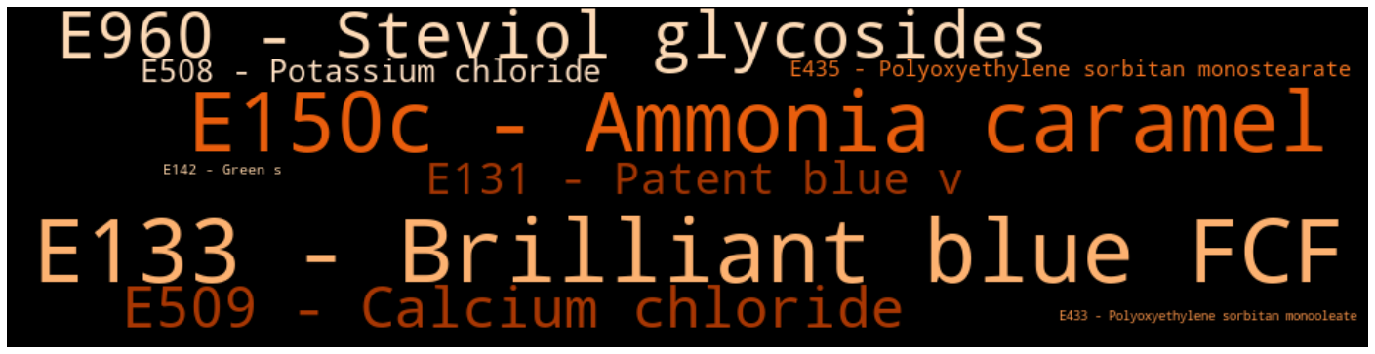
Les additifs à risque de surexposition
🟥Additifs à risque élevé :
🟧 Additifs à risque modéré :
🟨 Additifs à bas risque :
https://www.efsa.europa.eu/en/topics/topic/food-additive-re-evaluations
EFSA : European Food Safety Authority

Slide 29


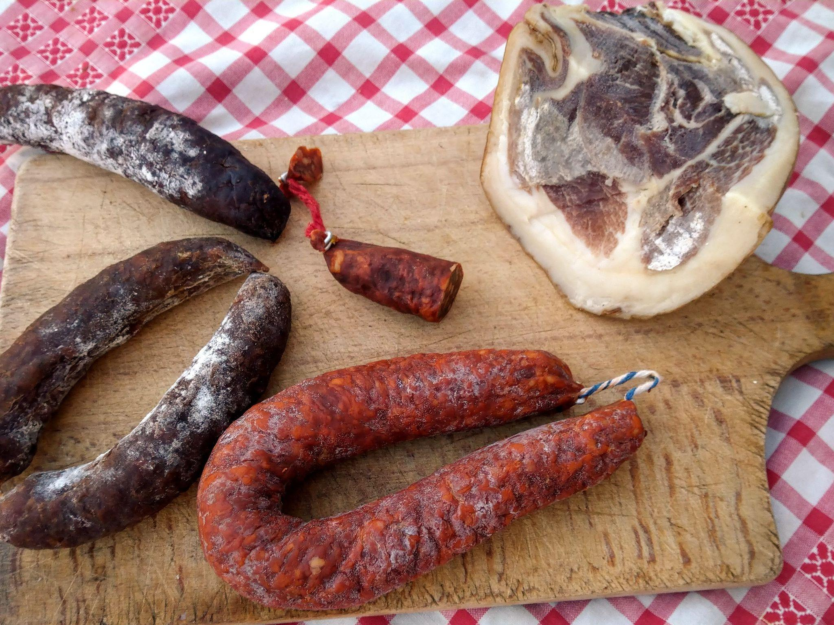
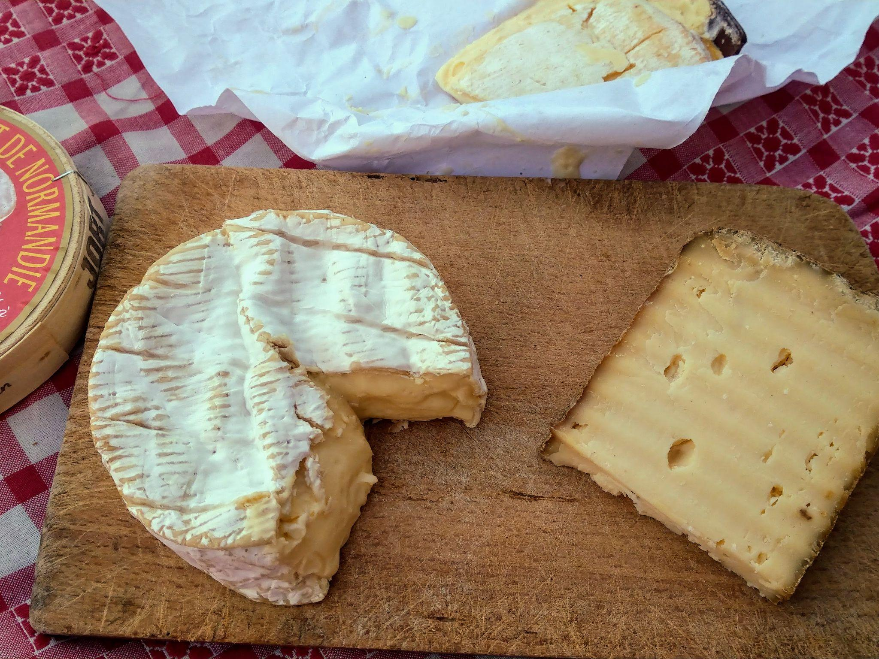
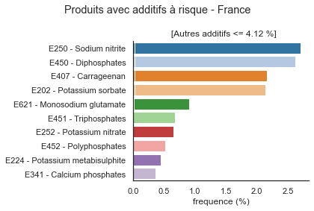
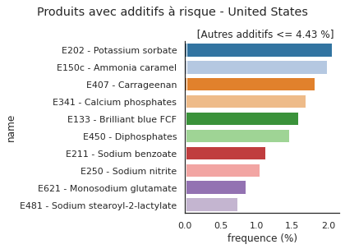
Fréquence d’additifs à risque élevé dépend du pays

Slide 30
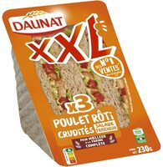
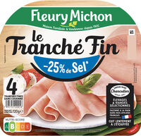
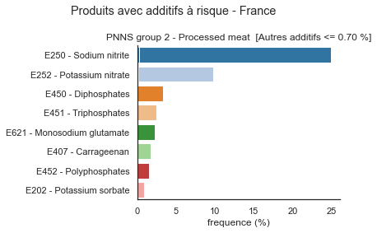
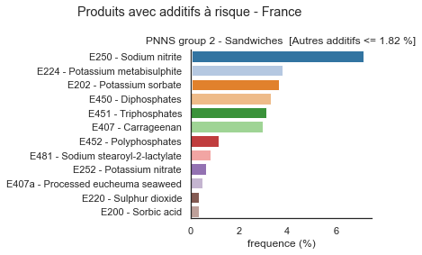
Fréquence d’additifs à risque élevé dépend du groupe

Slide 31
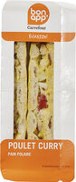
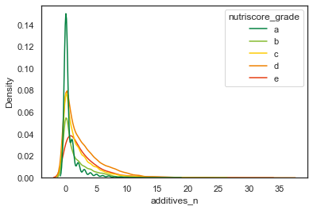


Distribution d’additifs par Nutriscore

Slide 32
05. L’ addiscore :
Comparaison avec d’autres indicateurs existants

Slide 33

Nutriscore n’est pas un bon indicateur de risque
Le nutriscore n’est pas très dépendant des additifs de haut risque

Slide 34


Distribution de l’ADDISCORE par nutriscore

Slide 35


Peu de corrélation entre additifs et valeur nutritionnelle

Slide 36

Les risques sont dans les produits moins sucré

Slide 37





Les catégories de produit plus à risque
FAST
FOOD

Slide 38



FAST FOOD sont identifiables mais pas ses risques
Composants principales basée sur les valeurs nutritionnelles des produits

Slide 39

ADDISCORE classification
Viandes transformés
5
0
1
20
ADDISCORE
NUTRISCORE
A
C
B
D

Slide 40
06. Conclusion :
Axes d’améliorations

Slide 41
Conclusion
On ne sait pas ce qu’on mange (80% ingrédients manquants)
> 50 % produits contient additifs à risque (>75% des sandwichs)
Aucun façon de distinguer les produits avec des additifs à risque
ADDISCORE score - pour des points d’additifs dans le NUTRISCORE
ADDISCORE risk
pour identifier les produits avec additifs à risque de sur exposure

Slide 42
Axes d’amélioration
ADDISCORE (nombre)
Optimiser les poids des additifs
ADDISCORE_RISK (catégorie)
Revoir les additifs à inclure
huile de palme,
titanium dioxide,
…
NUTRISCORE
Inclure des points pour ADDISCORE et ADDISCORE RISK
Système de recommandation
Développer un application pour recommander des produits similaires avec moins d’additifs à risque de sur exposure

Slide 43

Questions ?
images des produits alimentaires (brands): OpenFoodFacts (creative commons)
autres images: Mark Creasey
mrcreasey@gmail.com
Merci !

